Slide 1

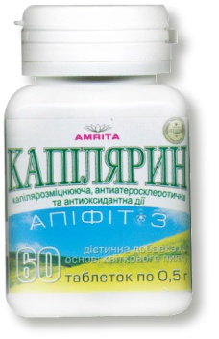

Капилярин
«Amrita - Все для здоров'я та краси» – перший повністю україномовний сайт Амріта
www.amritaclub.do.am

Slide 2
ЭФФЕКТИВНАЯ КОМБИНАЦИЯ:
Капилярин
капилляроукрепляющее,
антиатеросклеротическое, антиоксидантное средство
● кверцетина,
● диоскорея ниппонской,
● цветы боярышника,
● плоды шиповника,
● цветочной пыльцы (обножки)

Slide 3
МИКРОЦИРКУЛЯЦИЯ -
упорядоченное движение крови и лимфы по микрососудам и капиллярам
перемещение через стенки капилляров кислорода и углекислого газа, питательных веществ.

Slide 4
"ВОЗРАСТ ЧЕЛОВЕКА –
ЭТО
ВОЗРАСТ ЕГО СОСУДОВ"
От состояния микроциркуляции зависит
состояние и функционирование всех органов;
скорость капиллярного кровотока - важнейший показатель, характеризующий состояние различных органов и кожи.
Если в капиллярах прекращается циркуляция крови, то в тканях наступают некротические изменения - ТКАНИ ОТМИРАЮТ

Slide 5
Нарушения в микроциркуляции крови и лимфы приводят к совершенно разным проблемам с сосудами:
атеросклерозу сосудов головного мозга
кардиосклерозу
атеросклерозу
гипертонической болезни
ишемической болезни сердца
нарушениям периферического кровообращения

Slide 6
Способы решения проблем кровообращения различны, но в них есть общие моменты:
нормализация проницаемости и укрепление стенок сосудов
улучшение дренажа
устранение гипоксии тканей

Slide 7

ПРЕДСТАВЛЯЕМ СРЕДСТВО,
КОТОРОЕ СПОСОБСТВУЕТ
НОРМАЛИЗАЦИИ КРОВООБРАЩЕНИЯ

Slide 8
СОСТАВ:
Кверцетин,
Экстракты: пыльцы цветочной (обножки),
диоскореи ниппонской,
цветков боярышника,
плодов шиповника.

Slide 9
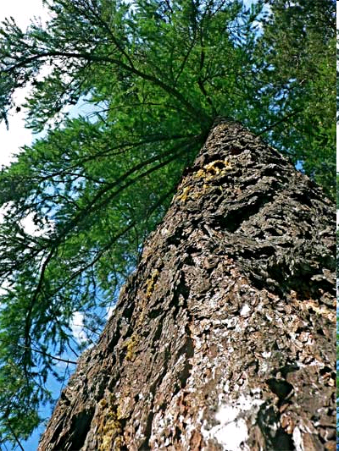
КВЕРЦЕТИН -
флавоноид, получаемый из древесины лиственницы сибирской и лиственницы даурской
укрепляет стенки сосудов (в т.ч. капилляров), улучшает микроциркуляцию
нормализует уровень холестерина и триглицеридов в крови
препятствует развитию атеросклероза

Slide 10
КВЕРЦЕТИН -
уменьшает риск возникновения инсульта и инфаркта
улучшает коронарный кровоток
угнетает воспалительные процессы, оказывает противоотечное действие

Slide 11
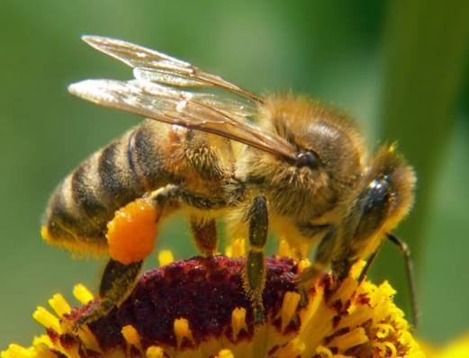
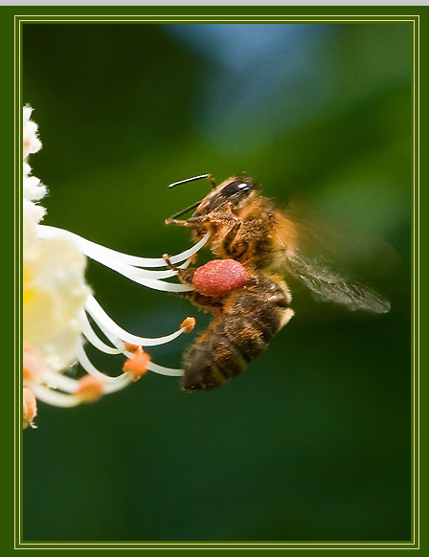
ЭКСТРАКТ ЦВЕТОЧНОЙ ПЫЛЬЦЫ
пыльца полезна при нарушениях микроциркуляции крови и лимфы
пыльца укрепляет капилляры а также сосуды головного мозга

Slide 12
ЭКСТРАКТ ЦВЕТОЧНОЙ ПЫЛЬЦЫ
приём пыльцы способствует увеличению количества эритроцитов, лейкоцитов и гемоглобина в крови
пыльца стимулирует рост и регенерацию повреждённых тканей
пыльца нормализует деятельность нервной и эндокринной систем

Slide 13
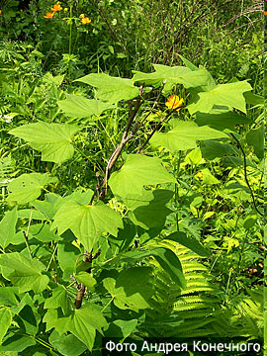
биологически-активное соединение с выраженными антиатеросклеротическими свойствами
ЭКСТРАКТ ДИОСКОРЕИ НИППОНСКОЙ
тормозит всасывание холестерина в кишечнике, снижая количество его в крови
снижает артериальное давление
улучшает функцию сердца
расширяет периферические сосуды
нормализует ритм сердечных сокращений
улучшает кровообращение мозга

Slide 14
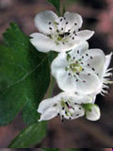
ЭКСТРАКТ ЦВЕТКОВ БОЯРЫШНИКА
Обладает
успокаивающим
спазмолитическим
мочегонным
гипотензивным и стимулирующим сердечную мышцу
действием

Slide 15
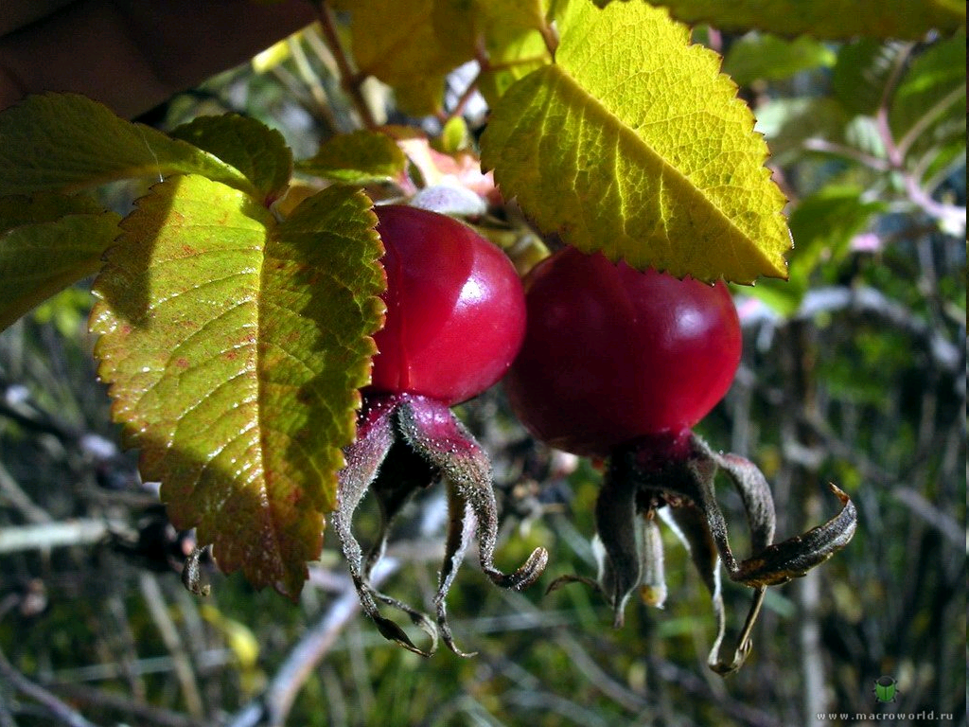
ЭКСТРАКТ плодов шиповника
Улучшает кровообращение в сосудах головного мозга
Используется для профилактики и лечения атеросклероза, гипертонии.

Slide 16
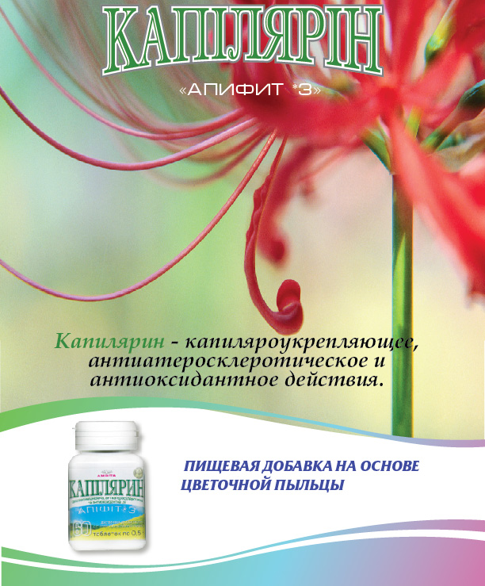
Капилярин
обладает выраженным капилляроукрепляющим и антиоксидантным действием
улучшает и восстанавливает микроциркуляцию, в следствие чего ткани буквально «оживают»

Slide 17
Капилярин
усиливает кровообращение в сосудах сердца и головного мозга,
активирует процессы регенерации в сердечной мышце, нервных окончаниях

Slide 18
Капилярин
препятствуя возникновению атеросклеротических изменений,
нормализует обменные процессы в стенках сосудов
нормализует уровень холестерина в крови
предупреждает образование тромбов

Slide 19
Капилярин
Рекомендуется, как диетическая добавка
в комплексном лечении и профилактике:
атеросклероза сосудов головного мозга
кардиосклерозе
атеросклерозе
гипертонической болезни
ишемической болезни сердца
нарушениях периферического кровообращения.
для уменьшения и снятия воспалительных процессов за счет улучшения микроциркуляции всех органов и тканей.

Slide 20
Капилярин
Принимать 3 раза в день, за 10-15 минут, перед едой.
Дозировки: Взрослым по 1-2 таблетки
Детям, старше 12 лет по 0,5 – 1 таблетке
Курс приема:
1-2 месяца.
Форма выпуска: таблетки по 0,5 г
№60

Slide 21
Ваш надежный страж здоровья
Капилярин
Как и любые проблемы, НАРУШЕНИЯ МИКРОЦИРКУЛЯЦИИ ЛУЧШЕ ПРЕДУПРЕДИТЬ,
чем лечить, поэтому большое внимание необходимо уделять профилактике

Slide 22
Спасибо за внимание!
www.amritaclub.do.am

